Slide 1


ỦY BAN NHÂN DÂN QUẬN LONG BIÊN
TRƯỜNG TIỂU HỌC ĐÔ THỊ VIỆT HƯNG
BÀI GIẢNG ĐIỆN TỬ
KHỐI 3
MÔN: TIẾNG VIỆT

Slide 2
KHỞI ĐỘNG

Slide 3




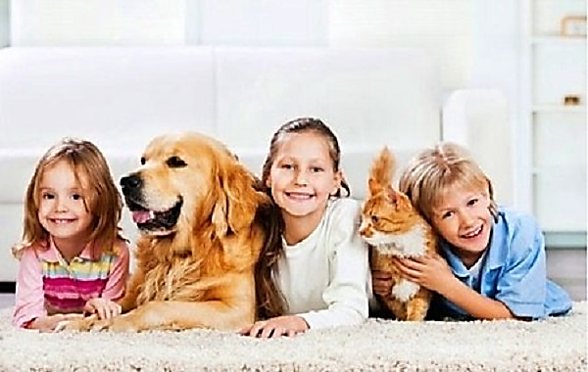


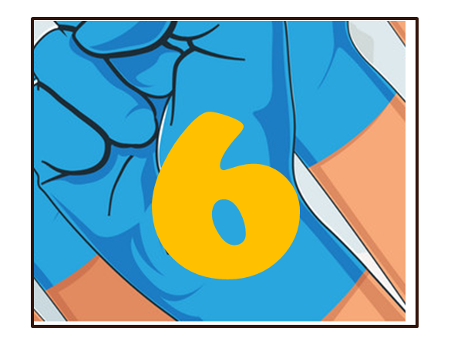

TRÒ CHƠI: LẬT MẢNH GHÉP
Notes:
Thầy cô tự ghép tranh ở phía dưới các mảnh ghép này nhé. Tuỳ nd thầy cô dạy để ghép tranh phù hợp ạ

Slide 4


Bài đọc “Những bậc đá chạm mây" gồm mấy đoạn văn?
Bài đọc gồm 4 đoạn văn.

Slide 5
Ông Cố Đương đã làm gì để giúp bà con trong xóm?
Cố Đương đã ghép đá thành những bậc thang vượt dốc để có được con đường ngắn như mong muốn, giúp bà con không phải đi đường vòng.

Slide 6

Chúc mừng bạn đã chọn trúng mảnh ghép may mắn!
Notes:
Mảnh ghép may mắn, HS đc nhận quà

Slide 7
Qua bài đọc đã học, em học được phẩm chất gì ở Cố Đương?

Slide 8


Chọn đáp án đúng:
Đâu là câu nói ca ngợi ý chí?
A. Cố Đương có một ý chí mạnh mẽ.
B. Cố Đương chưa biết vận dụng sức lực.

Slide 9


Chúc mừng bạn đã chọn trúng mảnh ghép may mắn!
Notes:
Mảnh ghép may mắn, HS đc nhận quà

Slide 10

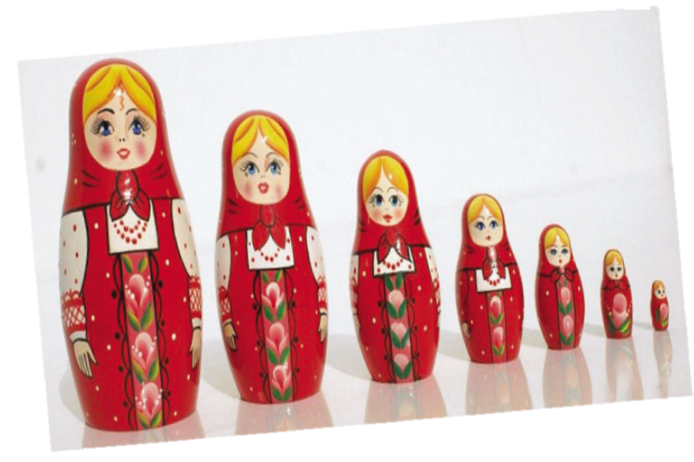
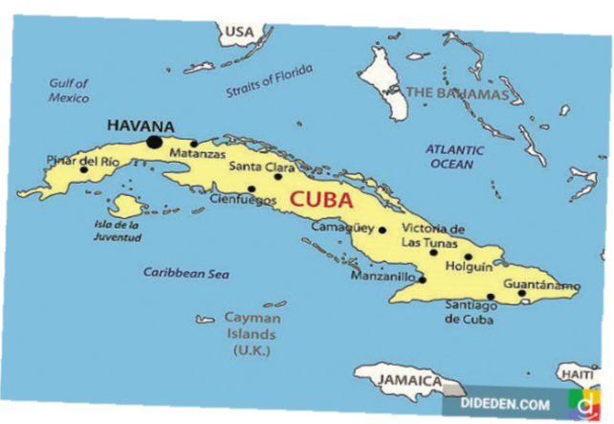
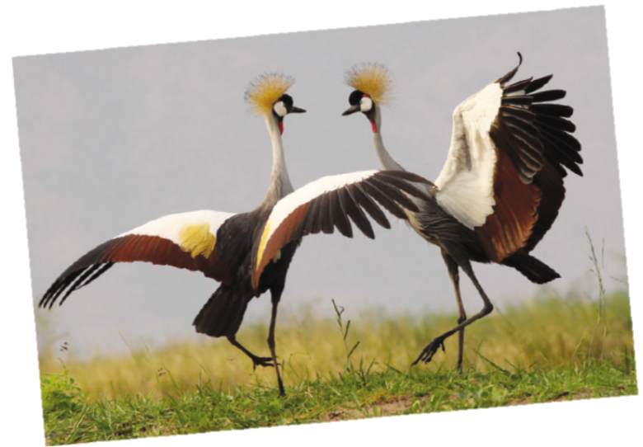
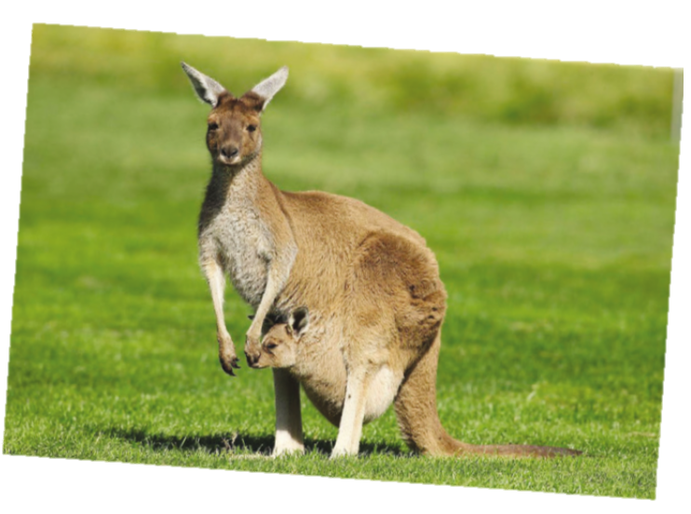
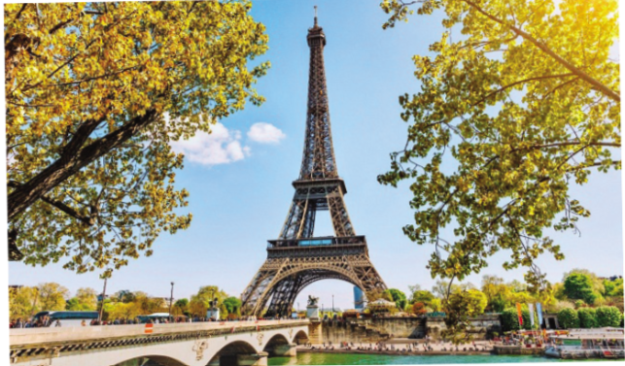
1. Theo em, mỗi hình ảnh dưới đây gắn với đất nước nào?
Para mais informações:
SLIDESGO | BLOG | FAQs

Slide 11



1. Theo em, mỗi hình ảnh dưới đây gắn với đất nước nào?
Cùng khám phá và tìm ra câu trả lời nhé!
Hoa anh đào, áo ki-mô-nô
Búp bê ma-tri-ô-xca
Nga
Nhật Bản

Slide 12
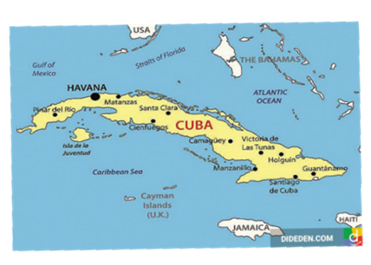

1. Theo em, mỗi hình ảnh dưới đây gắn với đất nước nào?
Đất nước hình dải lụa
Tháp Ép-phen
Cu-ba
Pháp

Slide 13
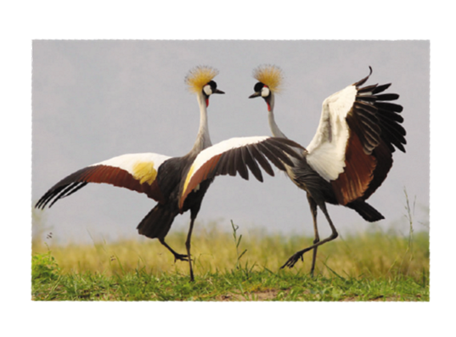
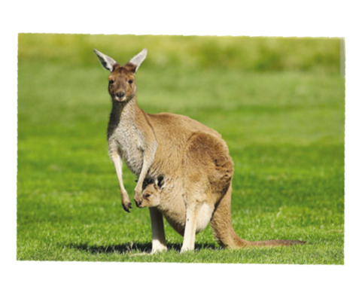
1. Theo em, mỗi hình ảnh dưới đây gắn với đất nước nào?
Sếu vương miện
Chuột túi
Ô-xtrây-li-a
Nam Phi

Slide 14

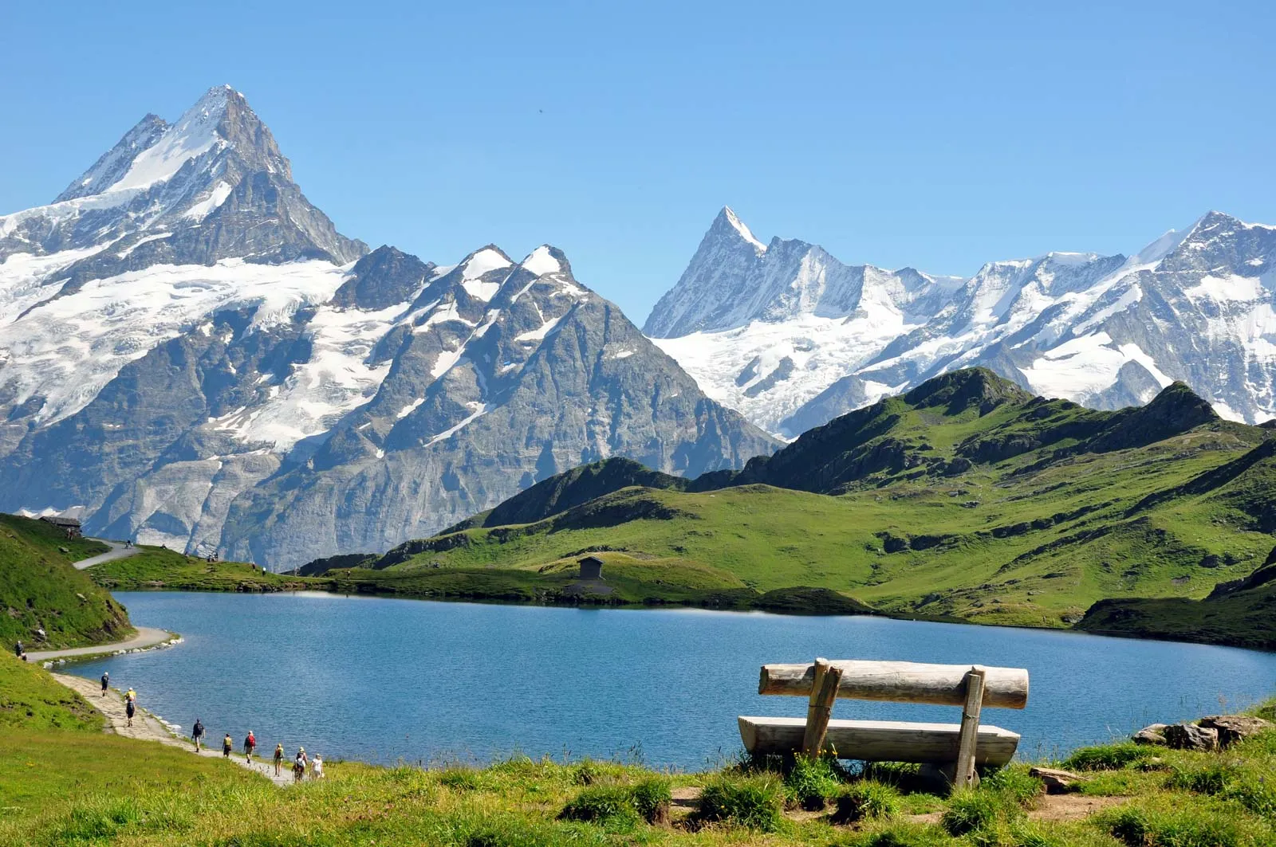
2. Kể thêm tên một số nước mà em biết
Para mais informações:
SLIDESGO | BLOG | FAQs
Hàn Quốc
Thụy Điển

Slide 15
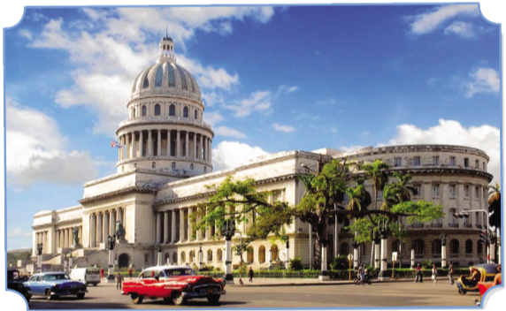
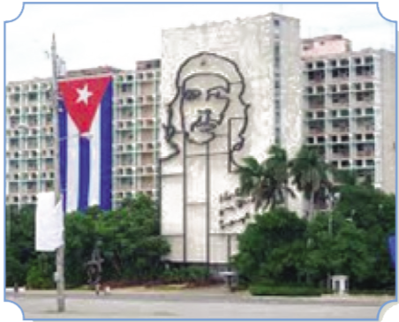
Cu-ba tươi đẹp
ĐỌC MẪU
Nửa vòng Trái Đất, rẽ tầng mây
Anh đến Cu-ba một sáng ngày
Nắng rực trời tơ và biển ngọc
Đảo tươi một dải lụa đào bay.
Em ạ, Cu-ba ngọt lịm đường
Mía xanh đồng bãi, biếc đồi nương
Cam ngon, xoài ngọt vàng nông trại
Ong lạc đường hoa, rộn bốn phương...
Ở đây với bạn, mỗi ngày qua
Anh nhớ vô cùng đất nước ta!
Mai mốt, em ơi, rời xứ bạn
Anh về, e lại nhớ Cu-ba.

Slide 16
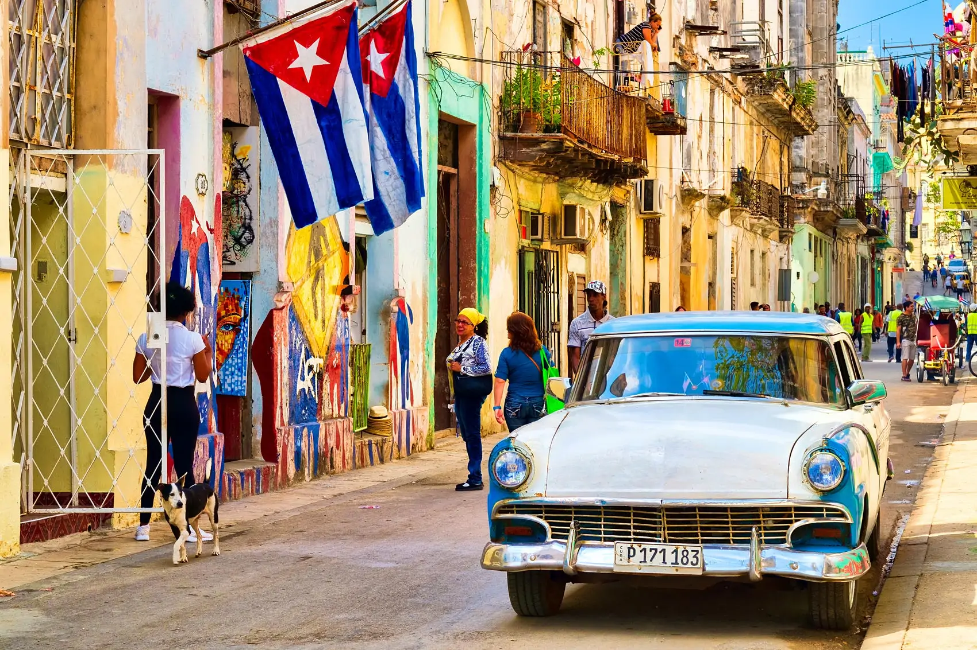
Cu-ba
Chú thích:
Một nước châu Mỹ, thủ đô La Ha-ba-na; cách Việt Nam một nửa vòng Trái Đất

Slide 17
Chú thích
Mai mốt:
E:
Mai kia
Không yên lòng; nghĩ rằng có thể có, có thể xảy ra một điều gì đó.

Slide 18
Cu-ba tươi đẹp
Luyện đọc từ khó
Nửa vòng Trái Đất, rẽ tầng mây
Anh đến Cu-ba một sáng ngày
Nắng rực trời tơ và biển ngọc
Đảo tươi một dải lụa đào bay.
Em ạ, Cu-ba ngọt lịm đường
Mía xanh đồng bãi, biếc đồi nương
Cam ngon, xoài ngọt vàng nông trại
Ong lạc đường hoa, rộn bốn phương...
Ở đây với bạn, mỗi ngày qua
Anh nhớ vô cùng đất nước ta!
Mai mốt, em ơi, rời xứ bạn
Anh về, e lại nhớ Cu-ba.

Slide 19
Cu-ba tươi đẹp
Luyện đọc nối tiếp
Nửa vòng Trái Đất, rẽ tầng mây
Anh đến Cu-ba một sáng ngày
Nắng rực trời tơ và biển ngọc
Đảo tươi một dải lụa đào bay.
Em ạ, Cu-ba ngọt lịm đường
Mía xanh đồng bãi, biếc đồi nương
Cam ngon, xoài ngọt vàng nông trại
Ong lạc đường hoa, rộn bốn phương...
Ở đây với bạn, mỗi ngày qua
Anh nhớ vô cùng đất nước ta!
Mai mốt, em ơi, rời xứ bạn
Anh về, e lại nhớ Cu-ba.

Slide 20
Cu-ba tươi đẹp
Luyện đọc đoạn
1
Nửa vòng Trái Đất, rẽ tầng mây
Anh đến Cu-ba một sáng ngày
Nắng rực trời tơ và biển ngọc
Đảo tươi một dải lụa đào bay.
2
Em ạ, Cu-ba ngọt lịm đường
Mía xanh đồng bãi, biếc đồi nương
Cam ngon, xoài ngọt vàng nông trại
Ong lạc đường hoa, rộn bốn phương...
Ở đây với bạn, mỗi ngày qua
Anh nhớ vô cùng đất nước ta!
Mai mốt, em ơi, rời xứ bạn
Anh về, e lại nhớ Cu-ba.
3

Slide 21







Yêu Cầu
Phân công đọc theo đoạn.
Tất cả thành viên đều đọc.
Giải nghĩa từ cùng nhau.
Tiêu chí đánh giá
1. Đọc đúng.
2. Đọc to, rõ.
3. Đọc ngắt, nghỉ đúng chỗ.

Slide 22
Cu-ba tươi đẹp
Luyện đọc toàn bài
1
Nửa vòng Trái Đất, rẽ tầng mây
Anh đến Cu-ba một sáng ngày
Nắng rực trời tơ và biển ngọc
Đảo tươi một dải lụa đào bay.
2
Em ạ, Cu-ba ngọt lịm đường
Mía xanh đồng bãi, biếc đồi nương
Cam ngon, xoài ngọt vàng nông trại
Ong lạc đường hoa, rộn bốn phương...
Ở đây với bạn, mỗi ngày qua
Anh nhớ vô cùng đất nước ta!
Mai mốt, em ơi, rời xứ bạn
Anh về, e lại nhớ Cu-ba.
3

Slide 23
Cu-ba tươi đẹp
Đọc lại toàn bài
1
Nửa vòng Trái Đất, rẽ tầng mây
Anh đến Cu-ba một sáng ngày
Nắng rực trời tơ và biển ngọc
Đảo tươi một dải lụa đào bay.
2
Em ạ, Cu-ba ngọt lịm đường
Mía xanh đồng bãi, biếc đồi nương
Cam ngon, xoài ngọt vàng nông trại
Ong lạc đường hoa, rộn bốn phương...
Ở đây với bạn, mỗi ngày qua
Anh nhớ vô cùng đất nước ta!
Mai mốt, em ơi, rời xứ bạn
Anh về, e lại nhớ Cu-ba.
3

Slide 24


Đọc đoạn 1
CU – BA TƯƠI ĐẸP
Nửa vòng Trái Đất, rẽ tầng mây
Anh đến Cu-ba một sáng ngày
Nắng rực trời tơ và biển ngọc
Đảo tươi một dải lụa đào bay.
1. Tìm những từ ngữ, hình ảnh nói lên vẻ đẹp của đất nước Cu-ba?
Những từ ngữ, hình ảnh nói lên vẻ đẹp của đất nước Cu-ba là:
                Nắng rực trời tơ và biển ngọc
                Đảo tươi một dải lụa đào bay.

Slide 25
Đọc đoạn 2
CU – BA TƯƠI ĐẸP
Em ạ, Cu-ba ngọt lịm đường
Mía xanh đồng bãi, biếc đồi nương
Cam ngon, xoài ngọt vàng nông trại
Ong lạc đường hoa, rộn bốn phương...
2. Kể tên những sản vật nổi tiếng của Cu-ba.
Những sản vật nổi tiếng của Cu-ba là: mía, cam, xoài, hoa thơm,...

Slide 26
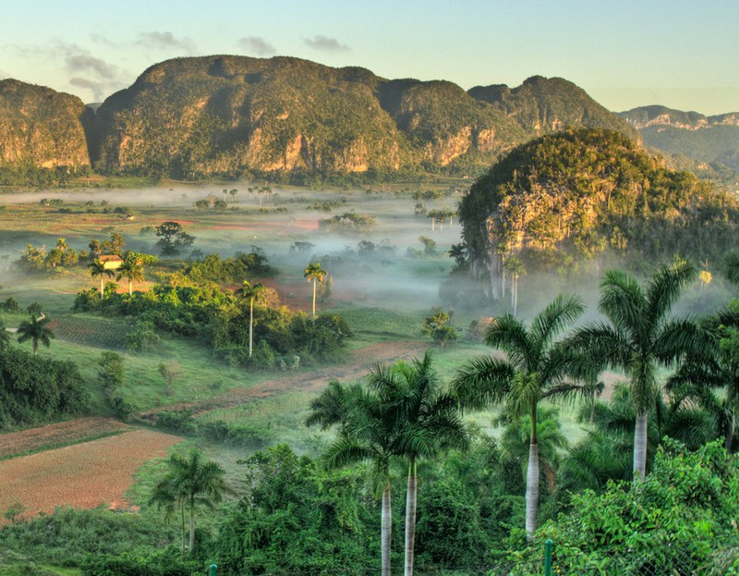
Đọc đoạn 3
CU – BA TƯƠI ĐẸP
Ở đây với bạn, mỗi ngày qua
Anh nhớ vô cùng đất nước ta!
Mai mốt, em ơi, rời xứ bạn
Anh về, e lại nhớ Cu-ba.
3. Khổ thơ cuối thể hiện tình cảm gì của tác giả với nước bạn và với Tổ quốc Việt Nam?
- Học thuộc lòng 2 khổ thơ đầu.
Khổ thơ cuối thể hiện tình yêu của tác giả với nước bạn và nỗi nhớ Tổ quốc Việt Nam.

Slide 27
CU – BA TƯƠI ĐẸP
3. Học thuộc lòng 2 khổ thơ đầu.
Nửa vòng Trái Đất, rẽ tầng mây
Anh đến Cu-ba một sáng ngày
Nắng rực trời tơ và biển ngọc
Đảo tươi một dải lụa đào bay.
Em ạ, Cu-ba ngọt lịm đường
Mía xanh đồng bãi, biếc đồi nương
Cam ngon, xoài ngọt vàng nông trại
Ong lạc đường hoa, rộn bốn phương...

Slide 28
Bài thơ của nhà thơ Tố Hữu giúp em hiểu điều gì?

Slide 29
Cu-ba tươi đẹp
1
Nửa vòng Trái Đất, rẽ tầng mây
Anh đến Cu-ba một sáng ngày
Nắng rực trời tơ và biển ngọc
Đảo tươi một dải lụa đào bay.
2
Em ạ, Cu-ba ngọt lịm đường
Mía xanh đồng bãi, biếc đồi nương
Cam ngon, xoài ngọt vàng nông trại
Ong lạc đường hoa, rộn bốn phương...
Ở đây với bạn, mỗi ngày qua
Anh nhớ vô cùng đất nước ta!
Mai mốt, em ơi, rời xứ bạn
Anh về, e lại nhớ Cu-ba.
3

Slide 30
LUYỆN TẬP

Slide 31












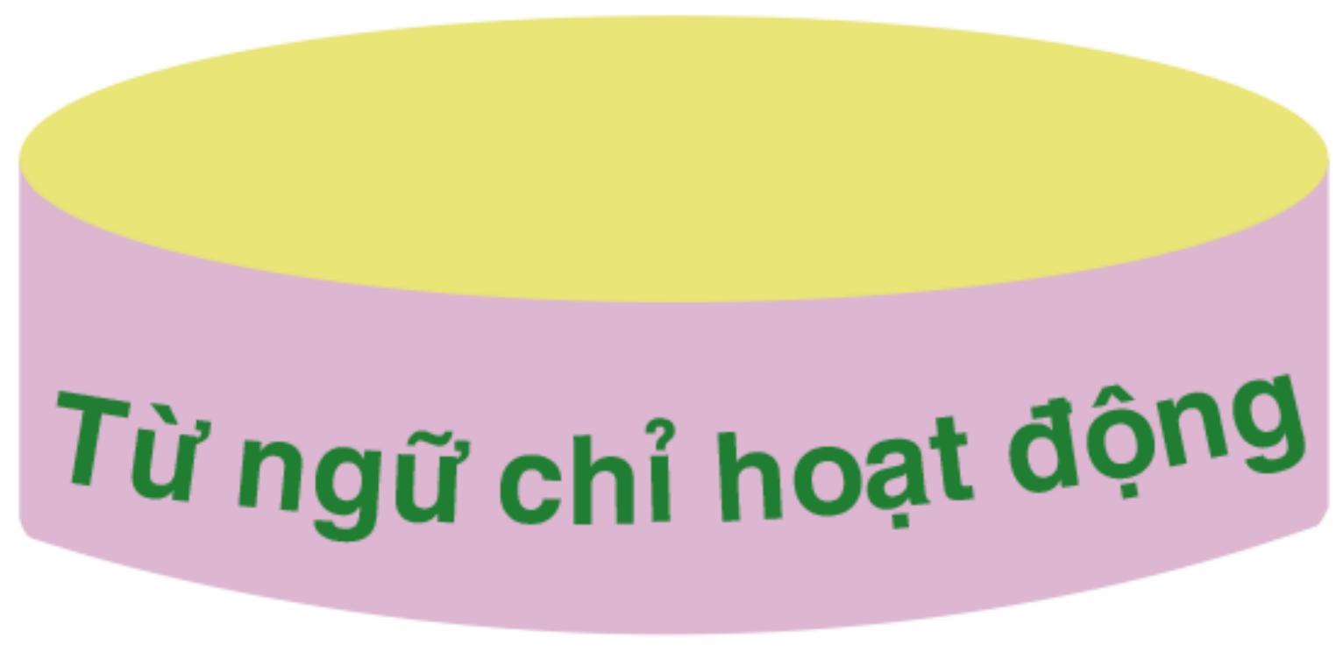
1. Xếp các từ ngữ dưới đây vào nhóm thích hợp

Slide 32


2. Sử dụng một từ ngữ ở bài tập trên, đặt câu nói về tình hữu nghị giữa nhân dân các nước.
Mẫu
- Việt Nam luôn giữ quan hệ bạn bè thân thiện với các nước trên thế giới.
- Tình hữu nghị giữa Việt Nam và Cu-ba vô cùng tốt đẹp.

Slide 33
TỰ ĐỌC SÁCH BÁO

Slide 34

Tự đọc sách báo
1. Tìm đọc thêm ở nhà:
- 2 câu chuyện (hoặc 1 bài thơ, 1 câu chuyện) về một nước bạn hoặc về tình hữu nghị.
- 1 bài văn miêu tả hoặc cung cấp thông tin về một nước bạn hoặc về tình hữu nghị.

Slide 35
Bài thơ "Nước Nga ơi! Mong có lần trở lại" (Tác giả: Trần Quang Tuyết)
Kỷ niệm đó người ơi xin thắp lửa
Mong trời quang mây tạnh sẽ theo về
Rời nước Nga vào một ngày cuối thu
Vừa chớm lạnh mà lòng tôi buốt giá
Tạm biệt nhé nước Nga và tất cả
Mong có lần trở lại nước Nga ơi!
Mười hai năm có lẻ ở trong đời
Trôi vội quá quãng thời gian hối hả
Gửi lại nước Nga những ngược xuôi tất tả
Heo may về, ai đếm bước cùng ai?
Nước Nga trong tôi: Bao dung nhân ái, mênh mông vĩ đại
Nước Nga trong tôi: Tình thầy trò và bạn bè sống mãi
Phong cảnh Nga, đã mấy lần làm ngắn quãng đường xa
Tính cách Nga, đã bao lần làm ấm cảnh xa nhà
Xin tạc dạ cùng hành trang cất bước

Slide 36
Tự đọc sách báo
1. Tìm đọc thêm ở nhà:
- 2 câu chuyện (hoặc 1 bài thơ, 1 câu chuyện) về một nước bạn hoặc về tình hữu nghị.
- 1 bài văn miêu tả hoặc cung cấp thông tin về một nước bạn hoặc về tình hữu nghị.
2. Viết vào phiếu đọc sách:
- Tên bài đọc và một số nội dung chính (nhân vật hoặc sự việc, hình ảnh, câu văn câu thơ em thích).
- Cảm nghĩ của em.

Slide 37
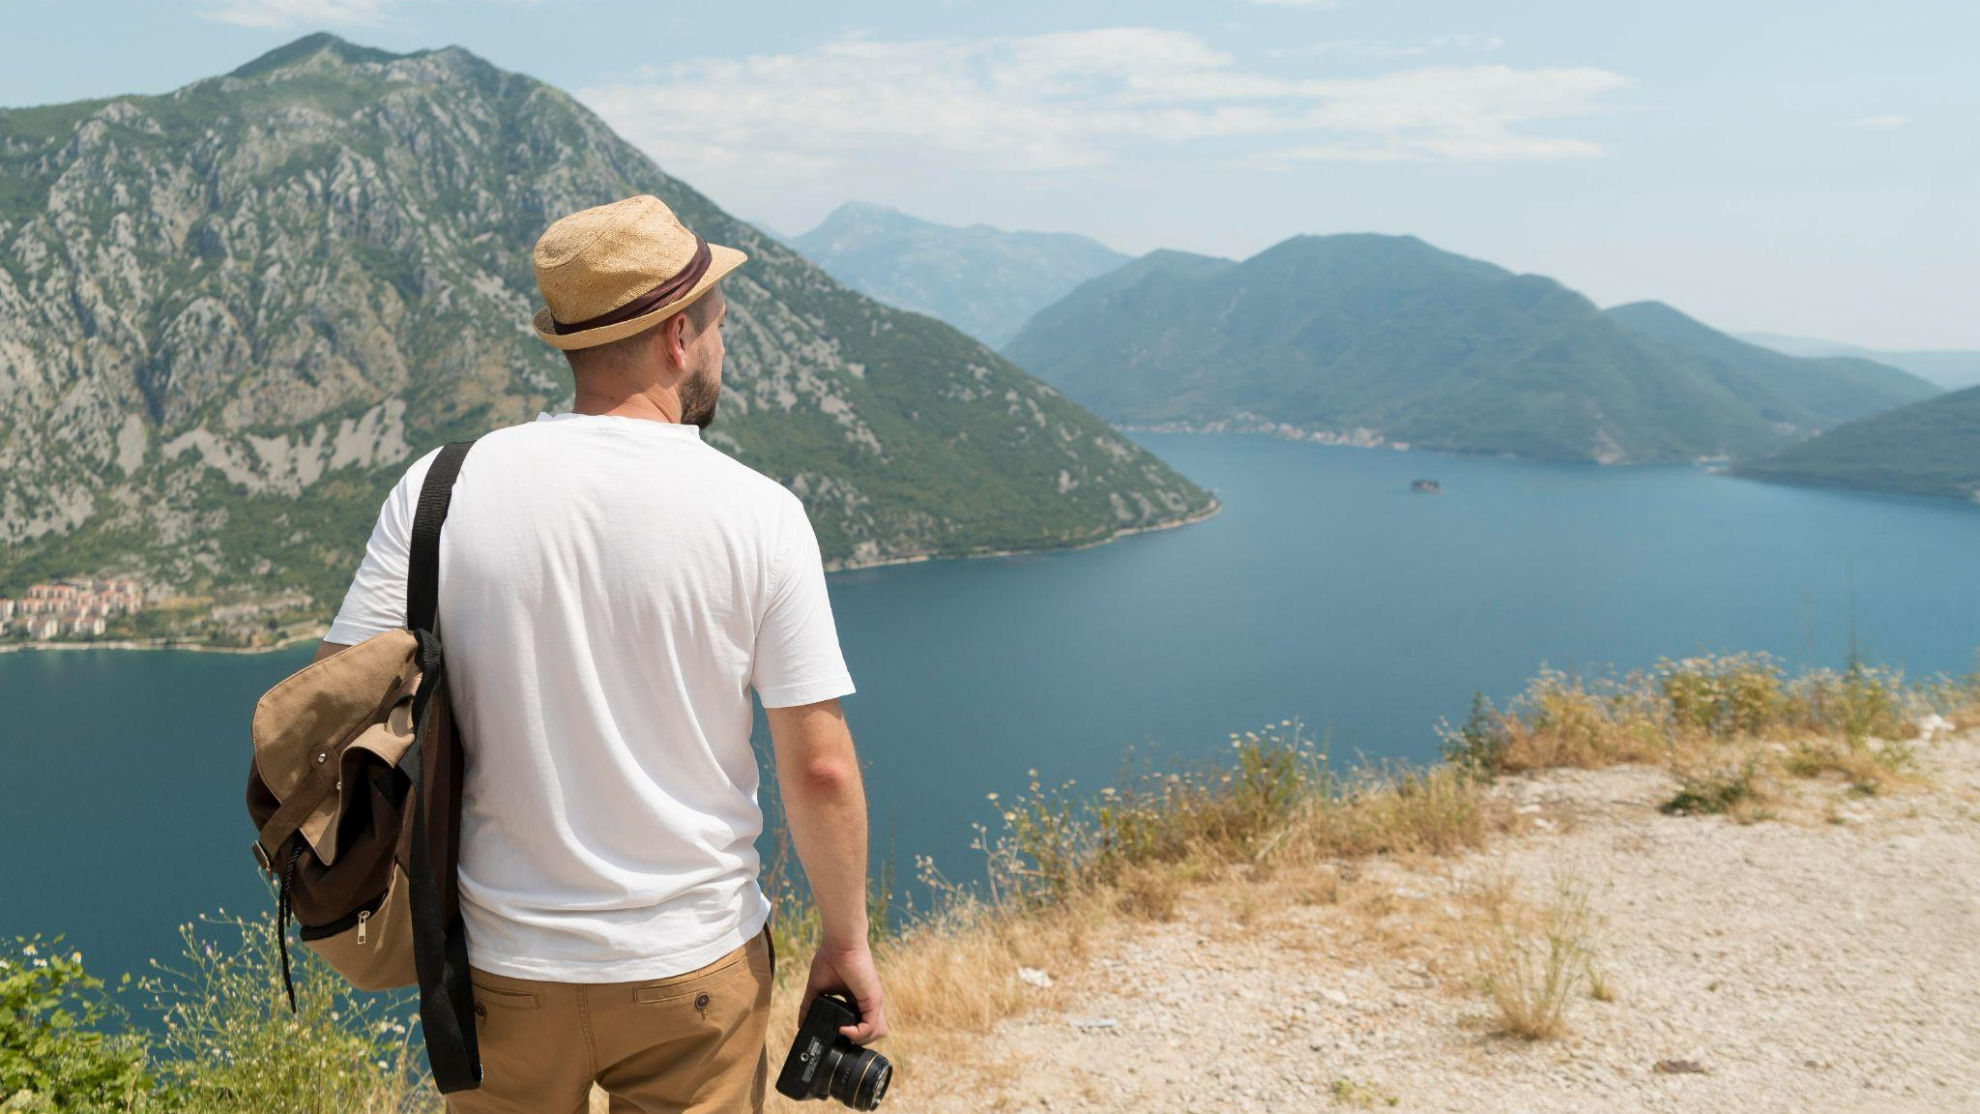
- Em rất thích những câu thơ tác giả miêu tả về đất nước Nga mênh mông, vĩ đại, người dân Nga tình nghĩa, nhân ái.
"Nước Nga trong tôi: Bao dung nhân ái, mênh mông vĩ đại
Nước Nga trong tôi: Tình thầy trò và bạn bè sống mãi
Phong cảnh Nga, đã mấy lần làm ngắn quãng đường xa
Tính cách Nga, đã bao lần làm ấm cảnh xa nhà
Xin tạc dạ cùng hành trang cất bước."
Chính điều này đã khiến tác giả vơi bớt nỗi buồn khi phải xa quê hương, xa gia đình, khiến tác giả mãi "ghi lòng tạc dạ" và rất lưu luyến khi phải chia xa mảnh đất này.
- Bài thơ thể hiện tâm tư, tình cảm của tác giả khi phải chia tay nước Nga sau hơn 12 năm gắn bó. Những cảnh sắc thiên nhiên tươi đẹp, dòng sông Vôn-ga, rừng phong vàng hay cả những trận bão tuyết, những tháng ngày ngược xuôi vất vả, những người thầy, người bạn tình nghĩa nơi xứ xở Bạch Dương,... tất cả đã trở thành những kí ức khó phai trong lòng tác giả. Dù phải chia xa nhưng tác giả sẽ nhớ mãi những kỷ niệm gắn liền với Đất nước Nga tươi đẹp, người dân Nga nhận hậu, bao dung, nghĩa tình. Ông luôn mong muốn được quay trở lại nơi đây.

Slide 38
Chào tạm biệt và hẹn gặp lại!

